Slide 1


Chào mừng các em đến với tiết Tiếng Việt - Lớp 2

Slide 2

Đồ chơi lê-gô còn gọi là đồ chơi gì?
A. Lắp ráp
C. Hu-gô
B. Lắp đặt
D. Ê gô

Slide 3
Dù ai nói ngả nói nghiêng
Lòng ta vẫn vững như kiềng ….
A. bốn chân
C. có chân
B. hai chân
D. Ba chân

Slide 4
…..ung thu
A. h
C. tr
B. ch
D. th

Slide 5


Tiếng Việt
Bài 23: Đọc: Rồng rắn lên mây (tiết 1 + 2)

Slide 6

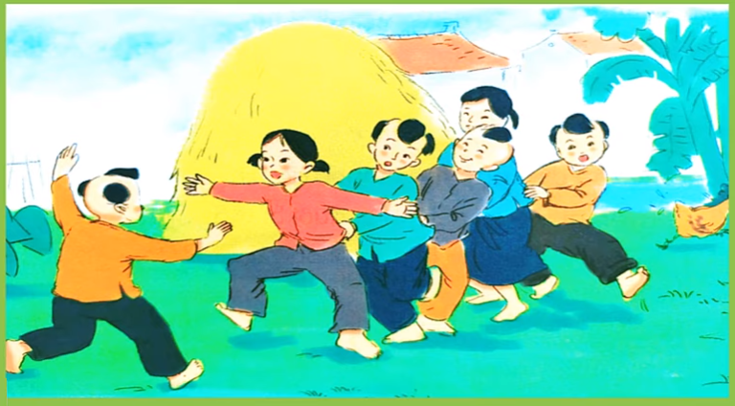
Em biết gì về trò chơi Rồng rắn lên mây?
Rồng rắn lên mây là một trong những trò chơi dân gian, chơi theo nhóm. Một người làm thầy thuốc những người còn lại đứng thành một hàng, nắm vào vạt áo hoặc đặt tay lên vai người người đứng trước. Chuỗi người này lượn qua lượn lại như một con rắn, vừa đi vừa hát: Rồng rắn lên mây/ có cây lúc lắc/ hỏi thăm thầy thuốc / có nhà hay không?

Slide 7
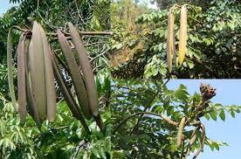
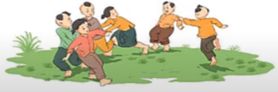
Rồng rắn lên mây
Rồng rắn lên mây là một trò chơi vui nhộn. Năm, sáu bạn túm áo nhau làm rồng rắn. Một bạn làm thầy thuốc, đứng đối diện với rồng rắn.
Rồng rắn vừa đi vòng vèo vừa hát:
Rồng rắn lên mây
Thấy cây núc nác
Hỏi thăm thầy thuốc
Có nhà hay không?
Nếu thầy nói “không” thì rồng rắn đi tiếp. Nếu thầy nói “có” thì rồng rắn hỏi xin thuốc cho con và đồng ý cho thầy cắt khúc đuôi.
Thầy thuốc tìm cách bắt khúc đuôi. Bạn làm đầu dang tay cản thầy thuốc, bạn làm đuôi tìm cách tránh thầy. Nếu bạn khúc đuôi để thầy bắt được thì đổi vai làm thầy thuốc. Nếu bạn khúc giữa để đứt thì đổi vai làm đuôi. Trò chơi cứ thế tiếp tục.
(Theo 101 trò chơi dân gian dành cho trẻ mầm non)
Cản: Ngăn lại, giữ lại
Cây núc nác: Một loại cây dùng làm thuốc chữa bệnh.

Slide 8
Rồng rắn lên mây
Rồng rắn lên mây là một trò chơi vui nhộn. Năm, sáu bạn túm áo nhau làm rồng rắn. Một bạn làm thầy thuốc, đứng đối diện với rồng rắn.
Rồng rắn vừa đi vòng vèo vừa hát:
Rồng rắn lên mây
Thấy cây núc nác
Hỏi thăm thầy thuốc
Có nhà hay không?
Nếu thầy nói “không” thì rồng rắn đi tiếp. Nếu thầy nói “có” thì rồng rắn hỏi xin thuốc cho con và đồng ý cho thầy bắt khúc đuôi.
Thầy thuốc tìm cách bắt khúc đuôi. Bạn làm đầu dang tay cản thầy thuốc, bạn làm đuôi tìm cách tránh thầy. Nếu bạn khúc đuôi để thầy bắt được thì đổi vai làm thầy thuốc. Nếu bạn khúc giữa để đứt thì đổi vai làm đuôi. Trò chơi cứ thế tiếp tục.
(Theo 101 trò chơi dân gian dành cho trẻ mầm non)
1
2
3
Luyện đọc trong nhóm
Đọc nối tiếp từng đoạn
Thi đọc giữa các nhóm

Slide 9


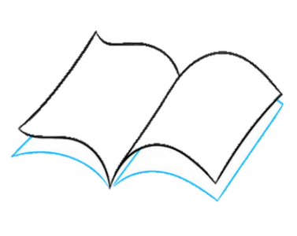



Tìm hiểu bài

Slide 10
Rồng rắn lên mây
Rồng rắn lên mây là một trò chơi vui nhộn. Năm, sáu bạn túm áo nhau làm rồng rắn. Một bạn làm thầy thuốc, đứng đối diện với rồng rắn.
1. Những người chơi làm thành rồng rắn bằng cách nào?

Slide 11
Rồng rắn vừa đi vòng vèo vừa hát:
Rồng rắn lên mây
Thấy cây núc nác
Hỏi thăm thầy thuốc
Có nhà hay không?
Nếu thầy nói “không” thì rồng rắn đi tiếp. Nếu thầy nói “có” thì rồng rắn hỏi xin thuốc cho con và đồng ý cho thầy bắt khúc đuôi.
2. Rồng rắn đến gặp thầy thuốc để làm gì?
- Rồng rắn đến gặp thầy thuốc để xin thuốc cho con.

Slide 12
Thầy thuốc tìm cách bắt khúc đuôi. Bạn làm đầu dang tay cản thầy thuốc, bạn làm đuôi tìm cách tránh thầy. Nếu bạn khúc đuôi để thầy bắt được thì đổi vai làm thầy thuốc. Nếu bạn khúc giữa để đứt thì đổi vai làm đuôi. Trò chơi cứ thế tiếp tục.
3. Chuyện gì xảy ra nếu khúc đuôi bị thầy bắt?
4. Nếu bạn khúc giữa bị đứt thì bạn đó phải làm gì?

Slide 13
Rồng rắn lên mây
Rồng rắn lên mây là một trò chơi vui nhộn. Năm, sáu bạn túm áo nhau làm rồng rắn. Một bạn làm thầy thuốc, đứng đối diện với rồng rắn.
Rồng rắn vừa đi vòng vèo vừa hát:
Rồng rắn lên mây
Thấy cây núc nác
Hỏi thăm thầy thuốc
Có nhà hay không?
Nếu thầy nói “không” thì rồng rắn đi tiếp. Nếu thầy nói “có” thì rồng rắn hỏi xin thuốc cho con và đồng ý cho thầy bắt khúc đuôi.
Thầy thuốc tìm cách bắt khúc đuôi. Bạn làm đầu dang tay cản thầy thuốc, bạn làm đuôi tìm cách tránh thầy. Nếu bạn khúc đuôi để thầy bắt được thì đổi vai làm thầy thuốc. Nếu bạn khúc giữa để đứt thì đổi vai làm đuôi. Trò chơi cứ thế tiếp tục.
(Theo 101 trò chơi dân gian dành cho trẻ mầm non)
Đọc lại cả bài.

Slide 14

Luyện tập theo văn bản đọc

Slide 15
1. Nói tiếp để hoàn thành câu
a. Nếu thầy nói “không” thì ...
rồng rắn đi tiếp.
b. Nếu thầy nói “có” thì ...
rồng rắn hỏi xin thuốc cho con.
c. Nếu bạn khúc đuôi để thầy bắt được thì ...
đổi vai làm thầy thuốc.
d. Nếu bạn khúc giữa để đứt thì ...
đổi vai làm đuôi.

Slide 16
2. Đặt một câu nói về trò chơi em thích.
M: Bịt mắt bắt dê là trò chơi rất thú vị.

Slide 17

CHÀO TẠM BIỆT

